Slide 1
NÂNG CAO CHẤT LƯỢNG SINH HOẠT CHUYÊN MÔN QUA NHIỀU HÌNH THỨC

Slide 2
Trong quá trình đổi mới giáo dục, sinh hoạt chuyên môn đóng vai trò quan trọng trong việc nâng cao năng lực sư phạm của giáo viên. Để buổi sinh hoạt trở nên hấp dẫn, nhiều giáo viên đã sáng tạo các hoạt động tương tác, trong đó nổi bật là trò chơi "Ô cửa bí mật" - một phương pháp đổi mới giúp giáo viên trải nghiệm thực tế về việc áp dụng các trò chơi vào giảng dạy.

Slide 3
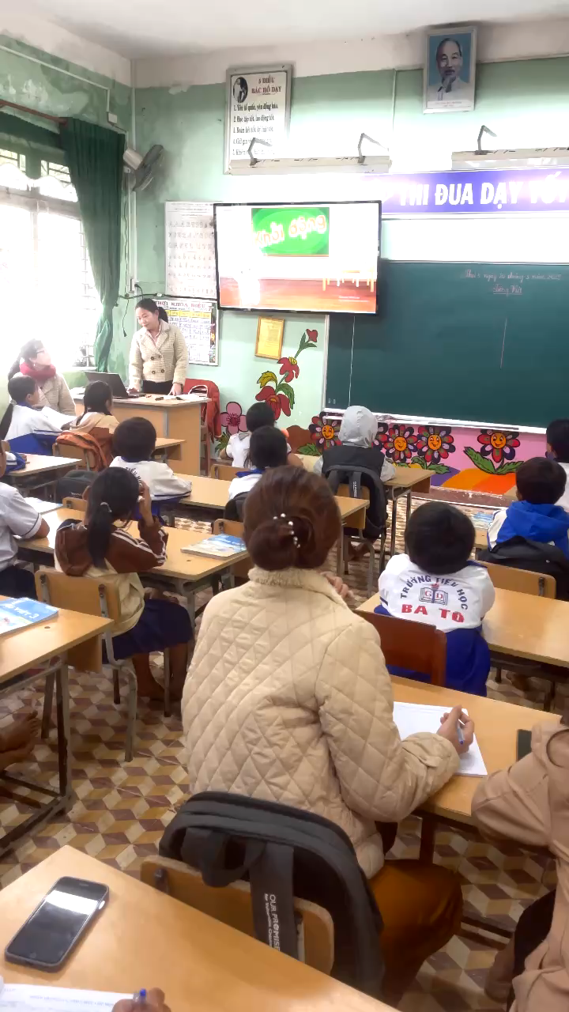

Slide 4
Trò chơi "Ô cửa bí mật" là một hoạt động thú vị, giúp tạo không khí sôi nổi và kích thích tư duy sáng tạo cho cả giáo viên và học sinh. Được tổ chức dưới dạng một trò chơi đố vui, hoạt động này không chỉ kiểm tra kiến thức mà còn phát triển kỹ năng giải quyết vấn đề và làm việc nhóm.

Slide 5
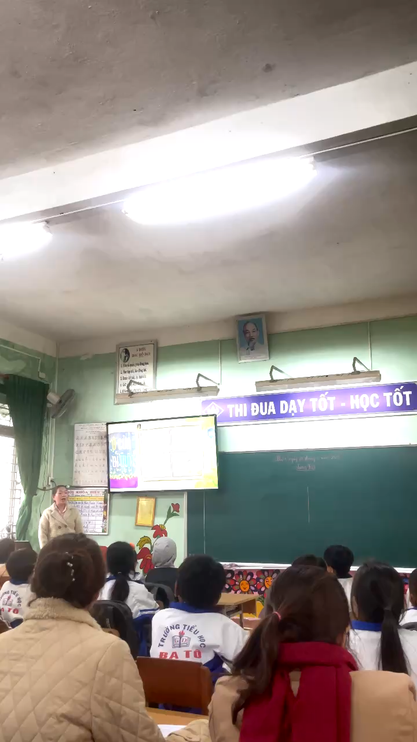

Slide 6
Tiết dạy đọc nhiều hình thức là một trong những cách tiếp cận sáng tạo nhằm phát triển kỹ năng đọc hiểu của học sinh. Khác với cách dạy đọc truyền thống chỉ tập trung vào đọc thành tiếng hoặc đọc thầm, phương pháp này kết hợp nhiều hình thức đọc như:
Đọc cá nhân: Học sinh tự đọc để hiểu nội dung, luyện khả năng tập trung.
Đọc nhóm đôi: Học sinh cùng thảo luận với bạn, trao đổi về ý nghĩa của từ ngữ hoặc ý chính.
Đọc theo nhóm nhỏ: Học sinh chia sẻ và tranh luận về thông điệp hoặc nhân vật trong câu chuyện

Slide 7
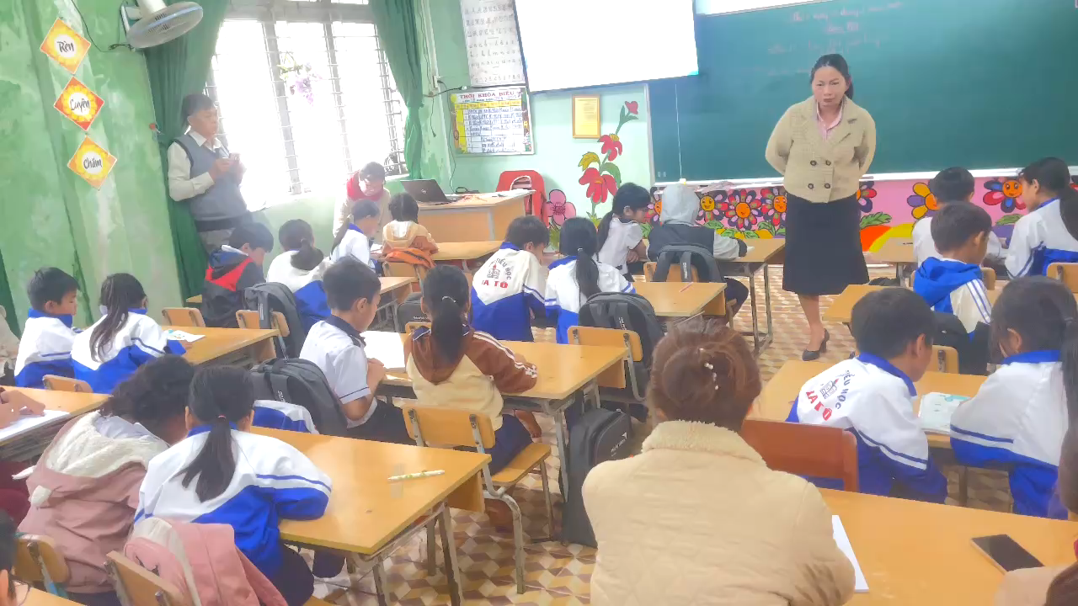

Slide 8
Sinh hoạt chuyên môn với các tiết dạy đọc nhiều hình thức đã và đang trở thành một công cụ hiệu quả giúp giáo viên nâng cao năng lực chuyên môn và kỹ năng sư phạm. Đây là cơ hội để mỗi giáo viên tự nhìn nhận, điều chỉnh và sáng tạo hơn trong quá trình dạy học, từ đó tạo ra những tiết học đọc phong phú, sinh động và lôi cuốn học sinh.
Ba Tô, ngày 03 tháng 4 năm 2025
Nhóm tác giả: Tập thể giáo viên tổ CM 3

